Slide 1
Kurz RLB13 CÍRKEV SJEDNOCENÍ
Mgr. Andrea Beláňová
Mgr. Šárka Vondráčková
podzim 2013

Slide 2
2. přednáška: Kontext vzniku a působení skupiny
vznik a historie skupiny
působení Církve sjednocení ve světě
působení skupiny v České republice a na Slovensku
průběžná diskuse o projektech I - zúžení tématu, volba metody a výzkumného vzorku

Slide 3
Četba: Lofland, John. „Becoming a World-Saver Revisited“, in Richardson, J., (ed.). Conversion Careers: In and Out of the New Religions. Beverly Hills: Sage, 1977, 10−23.
V čem spatřuje Lofland největší problémy své první studie před deseti lety?
V čem spočívá hlavní omezení textu z dnešního pohledu?
Jaký je podle Loflanda vztah mezi emocemi u konvertitů a přijetím doktríny skupiny?

Slide 4
Průběžná diskuse o projektech I - zúžení tématu, volba metody a výzkumného vzorku
Dominika: „Návrh témy: Vzťah náboženstva a politiky v Cirkvi zjednotenia. V priebehu nasledujúcich týždňov by som chcela tému viac zúžiť a konkretizovať.“

Slide 5
Lucia: „Vo svojej práci sa zameriam na genderovú problematiku. Konkrétne, predmetom môjho záujmu bude dielo Na cestě ke světu míru, lásky a harmonie zakladateľa Cirkvi zjednotenia Son-Mjong Muna. Cieľom práce bude vysledovať, ako zakladateľ hnutia v diele poníma rodinnú politiku a vzťahy medzi mužom a ženou. Môžeme Cirkev zjednotenia radiť medzi liberálne náboženské hnutia, čo sa týka ponímania vzťahov muž-žena či rodiny? Alebo je genderovo-stereotypné?“

Slide 6
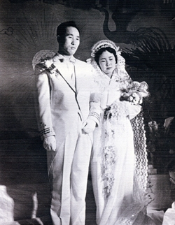
Vznik a historie skupiny
30.-40. léta v Koreji – křesťanský revival, charismatické vlivy
r. 1930 konvertovali Munovi rodiče od konfuciánství k presbyteriánství
r. 1936 zažil Mun vizi Ježíše Krista
po 2. sv. v. v Jižní Koreji káže svou nauku
první komunita v Pusanu
r. 1954 - oficiální datum založení Asociace ducha svatého pro sjednocení světového křesťanství
r. 1960 svatba s Hak Ja Han
první misionáři ve světě, Mun v USA

Slide 7
Exkurz - kontrakultura, protestní hnutí a hledání alternativ
proměny euroamerické společnosti po 2. sv. v.:
koncept vytváření blahobytu
základní právo = právo na důstojný život
konzumní orientace
kvantitativní nárůst vzdělanosti
proměna struktury společnosti
babyboom – první generace, která nezažila bídu
50. léta - první kritika omezena na úzký okruh intelektuálů - Beat Generation (Alan Ginsberg, Jack Kerouack) – svět v duchovní krizi
60. léta – kritika se stává masovou záležitostí – politická krize, válka ve Vietnamu, vzpoura mladé generace

Slide 8
poprvé je pojem „kontrakultura“ zmíněn v 60. letech americkým historikem a sociologem Theodorem Roszakem
Milton Yinger ve studii Kontrakultura a subkultura: kontrakultura = programové odmítnutí některých vzorců chování dominantní kultury a snaha hledat smysluplnou alternativu vůči těmto vzorcům
kritika a hledání alternativ na několika rovinách:
politická rovina – hledání polit. alternativ
mezilidská – autenticita mezilidských vztahů, sexuální revoluce, přehodnocování tradičních institucí, odlišný vztah k přírodě, kritika materialismu

Slide 9
alternativní duchovní a náboženské směry:
mimo křesťanský prostor (např. hinduismus, buddhismus)
předkřesťanská tradice (např. přírodní náboženství, indiánská tradice, novopohanství, čarodějnictví apod. – Carlos Castaneda)
křesťanství (např. ježíšovská hnutí)
náboženské novotvary (např. UFO kulty, Scientologie)

Slide 10
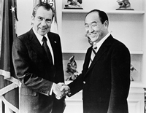
Působení Církve sjednocení v USA
r. 1959 přijela do USA první misionářka Young Oon Kim
1. středisko v r. 1961 v Berkeley
r. 1965 Mun poprvé přijíždí do USA - turné
1966 zaregistrováno v USA pod názvem „Církev sjednocení“
život v komunitách
domestikace skupiny

Slide 11
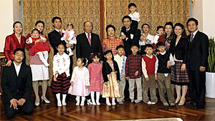
Působení CS ve světě
Munovy děti a jejich aktivity
celosvětové aktivity, Munova turné po světě
aktuální stav komunit a největší problémy
prognóza ohledně vývoje do budoucna

Slide 12
Působení skupiny v ČR a na Slovensku
r. 1968 přijela rakouská misionářka Emilie Steberle
první stoupenci na FF v Bratislavě
od r. 1971 snahy o systematické šíření nauky
1972-3 celostátní srazy – asi 50 členů
sledování StB
v září 1973 všichni členové zatčeni – obvinění z maření dozoru nad církvemi a rozvracení republiky
po r. 1989 přesun hl. jádra ze Slovenska do Prahy

Slide 13
Děkujeme za pozornost…

